Slide 1











Figma
Nhóm 5

Slide 2

Thành viên nhóm
Huỳnh Tấn Phát
Lâm Hoàng Tính
Trần Trung Hưng
Trần Ngọc Vũ
Nguyễn Huy Hoàng

Slide 3
Tổng quan về Figma
Figma là một công cụ thiết kế giao diện người dùng (UI – User Interface) và trải nghiệm người dùng (UX – User Experience) hiện đại, hoạt động dựa trên nền tảng web.
Đặc điểm nổi bật:
Cho phép nhiều người cùng làm việc trực tiếp trên một file thiết kế, hỗ trợ làm việc nhóm hiệu quả.
Là sự kết hợp giữa thiết kế, cộng tác và prototyping (mô phỏng tương tác).
Có thể sử dụng trên mọi hệ điều hành: Windows, macOS, Linux, Chromebook vì chạy trên trình duyệt.
Hỗ trợ plugin, component, thư viện dùng chung, rất phù hợp với đội ngũ phát triển sản phẩm.
Đối tượng sử dụng: Nhà thiết kế UI/UX, Lập trình viên front-end, Quản lý sản phẩm, nhóm marketing, Sinh viên, người mới học thiết kế

Slide 4
ưu Điểm của Figma
Thuyết kế trực tuyến
Hỗ trợ làm việc nhóm
Miễn phí, dễ tiếp cận và cộng đồng mạnh
Figma hoạt động hoàn toàn trên nền web, người dùng chỉ cần trình duyệt là có thể thiết kế ở bất kỳ đâu, trên mọi hệ điều hành.
Tất cả file đều lưu trữ trên cloud, tự động đồng bộ, hạn chế tối đa nguy cơ mất dữ liệu và hỗ trợ làm việc từ xa hiệu quả.
Figma cho phép nhiều người cùng chỉnh sửa một file cùng lúc, dễ dàng theo dõi ai đang làm gì.
Tính năng bình luận trực tiếp giúp các thành viên trao đổi, phản hồi nhanh chóng mà không cần rời khỏi công cụ thiết kế.
Có gói miễn phí cho cá nhân và nhóm nhỏ.
Giao diện thân thiện, dễ sử dụng cho cả người mới bắt đầu.
Figma Community cung cấp hàng ngàn template, icon, UI kit,...
Nhiều plugin hỗ trợ kiểm tra khoảng cách, thiết kế responsive,...

Slide 5


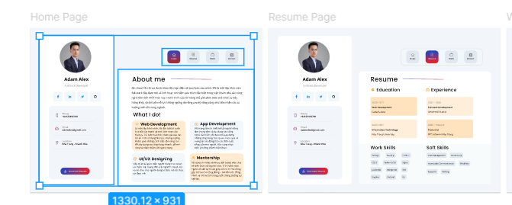
Giao diện làm việc của figma
Thanh công cụ (Toolbar): Chứa các công cụ vẽ khung (Frame), văn bản (Text), hình khối (Shape), chọn đối tượng (Move/Select), Hand tool,...
Canvas (Bảng vẽ): Là nơi thể hiện và thao tác các thiết kế. Các khung thiết kế (Frame) được đặt tại đây.

Slide 6
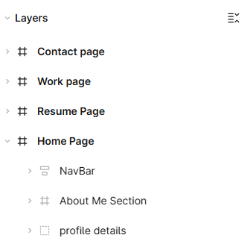
Giao diện làm việc của figma
Layers Panel (Bảng lớp): Quản lý cấu trúc phân tầng của các thành phần trong thiết kế. Cho phép nhóm, ẩn/hiện, khóa layer...

Slide 7
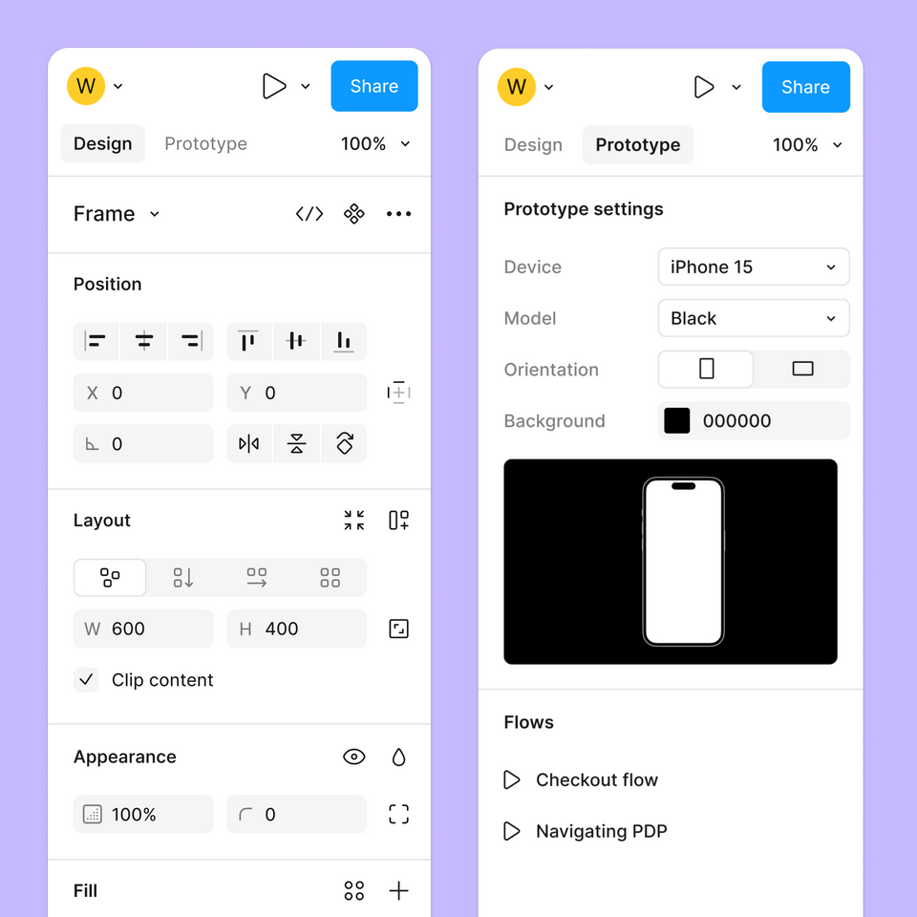

Giao diện làm việc của figma
Properties Panel (Bảng thuộc tính): Hiển thị các thuộc tính của đối tượng đang chọn như: màu sắc, viền, bóng đổ, căn chỉnh, kích thước, font,...

Slide 8
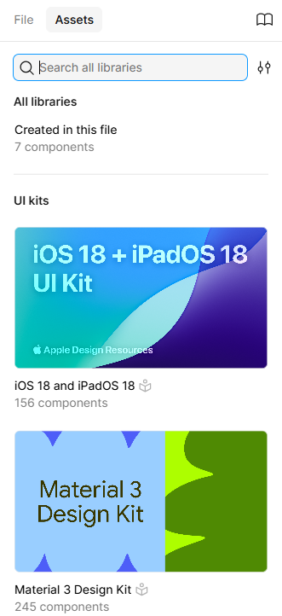
Giao diện làm việc của figma
Assets Panel (Tài nguyên): Chứa các component, thư viện icon, UI kit,… giúp thiết kế nhanh và nhất quán.

Slide 9
Các thao tác cơ bản trong figma
Những thao tác cần biết khi mới học:
Frame (Artboard): Dùng để tạo vùng làm việc tương ứng với kích thước thiết bị (iPhone, iPad, Desktop,...).
Text Tool: Thêm văn bản, chỉnh sửa font, màu, kích cỡ,... phù hợp với giao diện.
Shape Tool: Vẽ các hình cơ bản như hình chữ nhật, tròn, đường thẳng,... phục vụ thiết kế layout.
Auto Layout: Tự động sắp xếp, căn chỉnh các đối tượng theo trục ngang/dọc, phản ứng khi thay đổi kích thước.
Component: Tạo phần tử có thể tái sử dụng nhiều lần (ví dụ: button, header, card).
Prototype: Kết nối các màn hình lại với nhau để mô phỏng chuyển động, điều hướng – giúp kiểm thử trải nghiệm người dùng

Slide 10
Ứng dụng của figma trong thực tế
Figma được sử dụng trong nhiều hoạt động thiết kế số như:
Thiết kế website:
Tạo layout trang chủ, trang giới thiệu, trang liên hệ,...
Thiết kế theo chuẩn responsive (đa kích thước màn hình).
Thiết kế mobile app (iOS, Android):
Giao diện ứng dụng, navigation, màn hình chính, form đăng nhập, giỏ hàng,...
Tạo wireframe:
Dàn khung bố cục nhanh mà không cần chi tiết màu sắc.
Thường được sử dụng ở giai đoạn đầu của dự án.

Slide 11
Ứng dụng của figma trong thực tế
Mockup & Prototyping:
Mockup: thiết kế hoàn chỉnh với hình ảnh, màu sắc, icon.
Prototype: mô phỏng trải nghiệm người dùng, click vào từng màn có hiệu ứng chuyển tiếp.
Làm việc nhóm giữa Designer – Developer – PM:
Figma giúp đội ngũ phát triển có thể làm việc liền mạch, dễ trao đổi, hạn chế sai lệch thiết kế – lập trình.

Slide 12
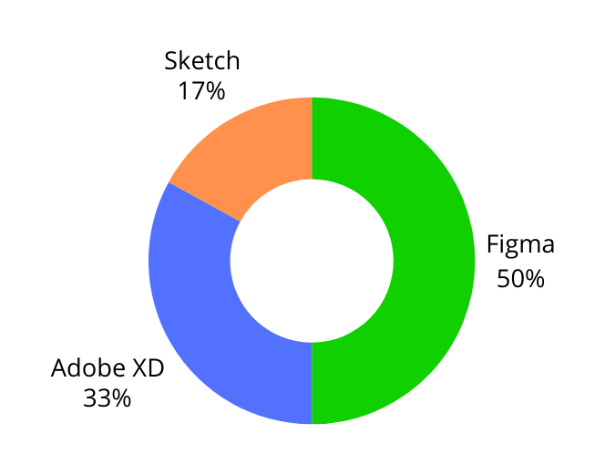
So sánh figma với các công cụ khác
Figma
Web-based, không cần cài đặt
Cộng tác thời gian thực
Plugin phong phú, UI kit đa dạng
Miễn phí cơ bản
Hỗ trợ đa nền tảng
Cộng đồng mạnh mẽ
Sketch
Chỉ dùng được trên macOS
Không có bản miễn phí
Plugin có nhưng cộng đồng hạn chế
Không hỗ trợ cộng tác thời gian thực
Adobe XD
Có bản miễn phí
Cần cài phần mềm
Không hỗ trợ cộng tác real-time
Cộng đồng & plugin ở mức trung bình

Slide 13
Bắt đầu figma cho người mới
Tạo tài khoản tại: https://figma.com
Xem các khóa học miễn phí:
YouTube: “Figma cho người mới”
Blog, tài liệu hướng dẫn chính thức
Thực hành thiết kế:
Thiết kế màn hình đăng nhập, đăng ký
Thiết kế website landing page đơn giản
Làm prototype điều hướng giữa các màn hình
Tận dụng Figma Community:
Tải về các mẫu thiết kế (template) miễn phí
Tham khảo cách người khác xây dựng layout
Cài plugin hữu ích:
Iconify (thư viện icon)
Unsplash (chèn ảnh nhanh)
Figmotion (tạo animation)

Slide 14
Kết luận
Figma là công cụ thiết kế giao diện hàng đầu, kết hợp giữa thiết kế, cộng tác và kiểm thử trải nghiệm người dùng.
Phù hợp cho người mới bắt đầu, sinh viên, freelancer đến các nhóm phát triển sản phẩm chuyên nghiệp.
Dễ học, dễ sử dụng, giao diện thân thiện, cộng đồng hỗ trợ đông đảo.
Nếu bạn đang muốn theo đuổi UI/UX hoặc muốn thiết kế web/app hiệu quả – Figma là công cụ bạn nên bắt đầu đầu tiên.

Slide 15
Thank You

